Slide 1
Anatomia da coluna vertebral II
Prof. Dr. Luís Fernando Tirapelli

Slide 2
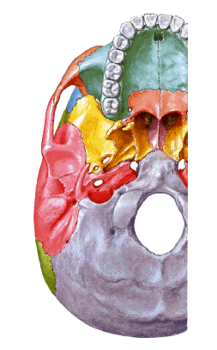
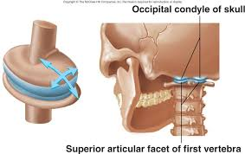
Articulações da Coluna vertebral
Sinovial plana
Dos processos articulares
2) Craniovertebrais (2)
Sinovial trocóide
Sinovial elipsóide

Slide 3
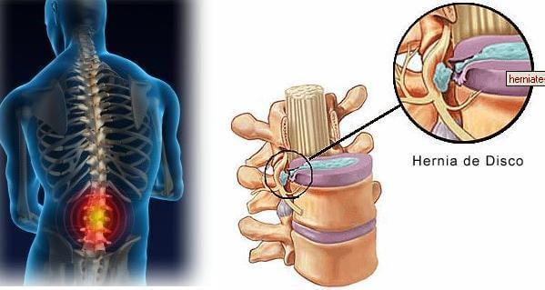
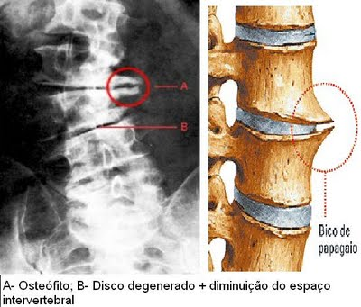
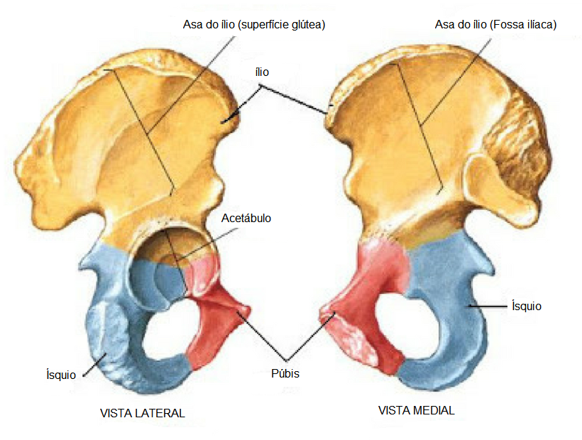
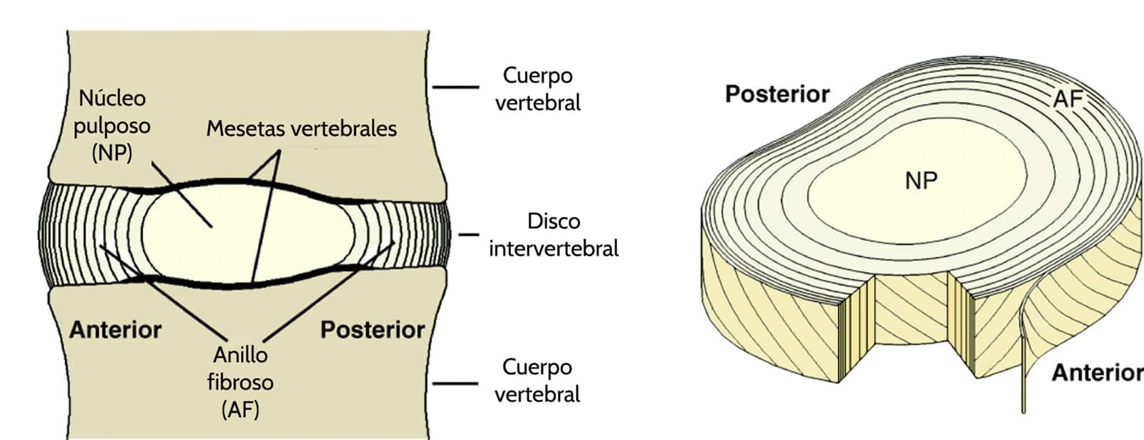
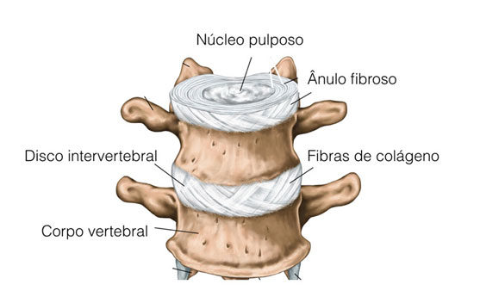
Articulações da Coluna vertebral
Sinoviais planas
3) Costovertebrais e costotransversárias
4) Sacroilíacas
5) Dos corpos vertebrais
Sinartrose cartilaginosa sínfise
Sinovial plana e;
Sinartrose fibrosa sindesmose

Slide 4
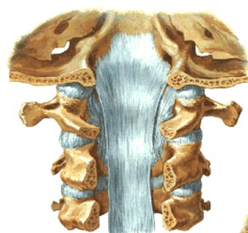
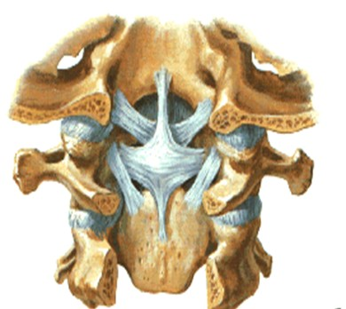
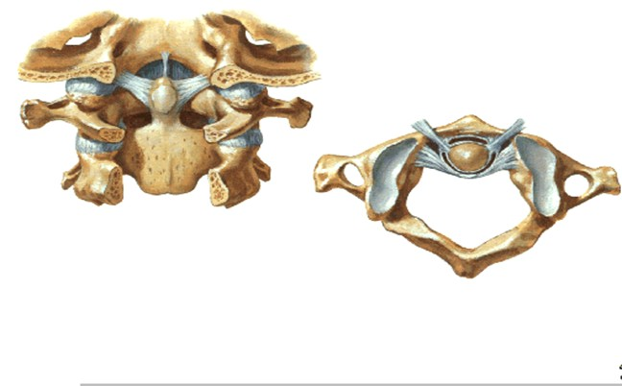
Ligamentos da coluna vertebral cervical
Membrana tectória
Lig. cruciforme

Slide 5
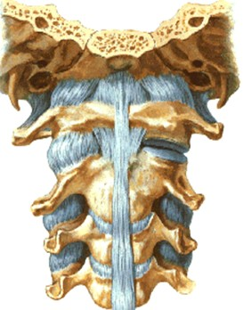
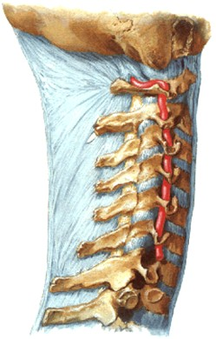
Membranas atlantoccipitais A e P
Lig. nucal

Slide 6
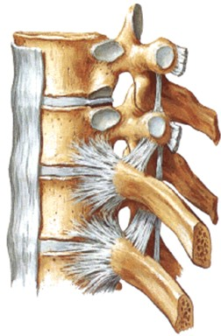
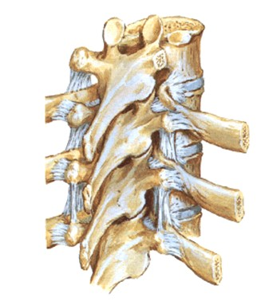
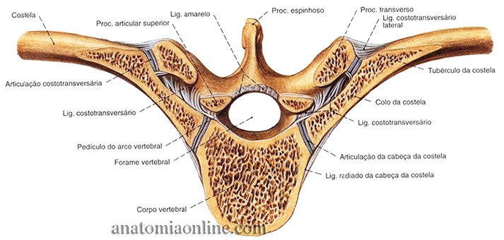
Ligamentos da coluna vertebral torácica
Ligs. costotransversários superior e lateral
Lig. costotransversário

Slide 7
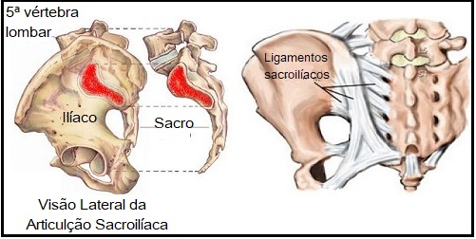
Ligamentos da coluna vertebral lombar e sacrococcígea
Lig. sacroilíaco anterior
Lig. iliolombar
Lig. sacroilíaco posterior
Ligs. sacroespinhal e sacrotuberal

Slide 8
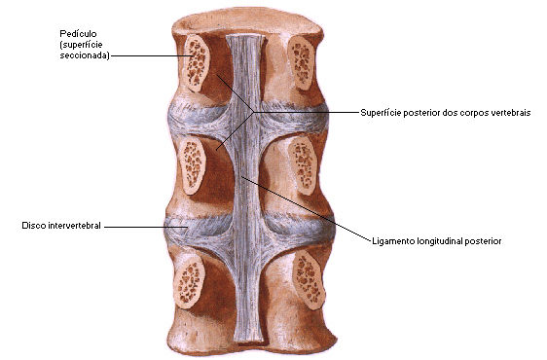
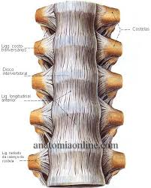
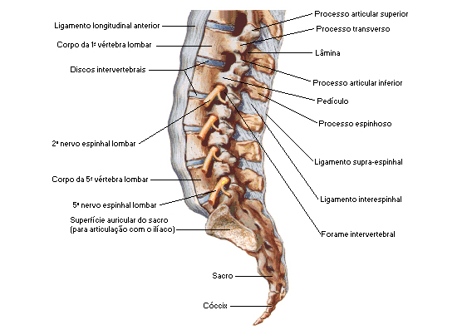
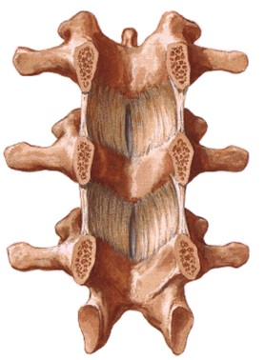
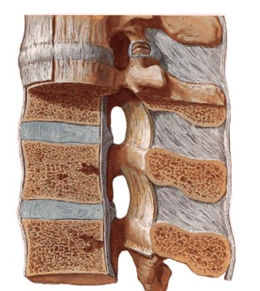
Ligamentos comuns à coluna vertebral
Ligs. longitudinais A e P
Ligs. supraespinhais e interespinhais
Ligs. amarelos
Ligs. intertransversários

Slide 9
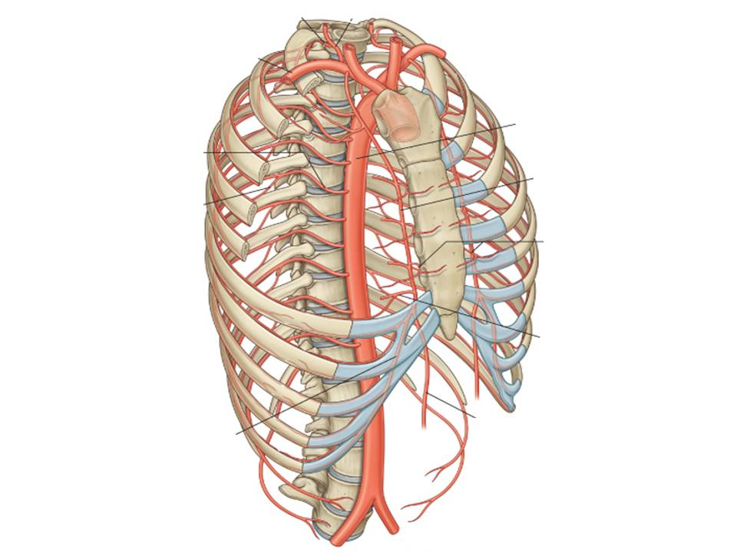
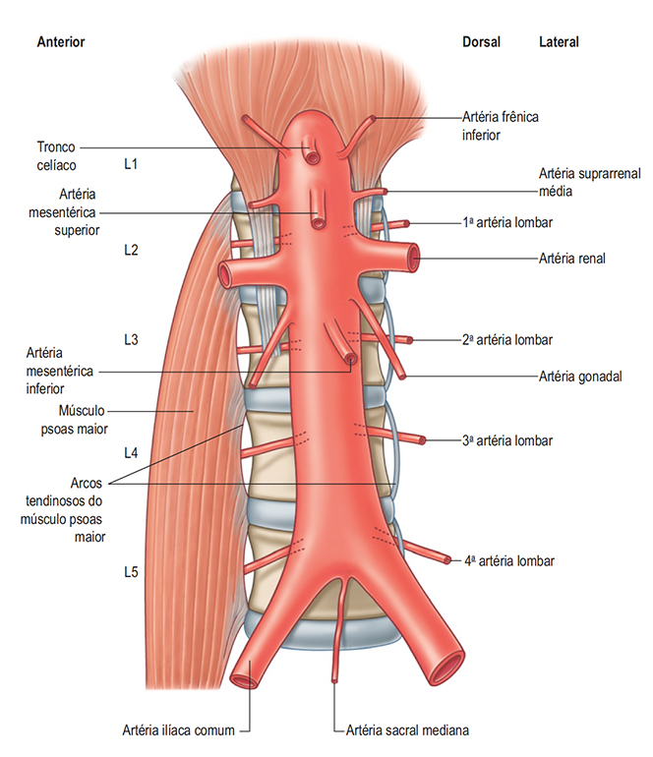
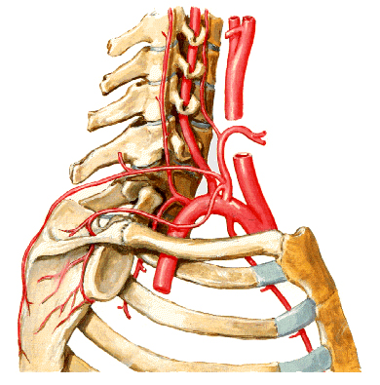
Vascularização da coluna vertebral 1. Irrigação sanguínea
Aa. segmentares
Ramos dorsais
Ramos espinhais

Slide 10
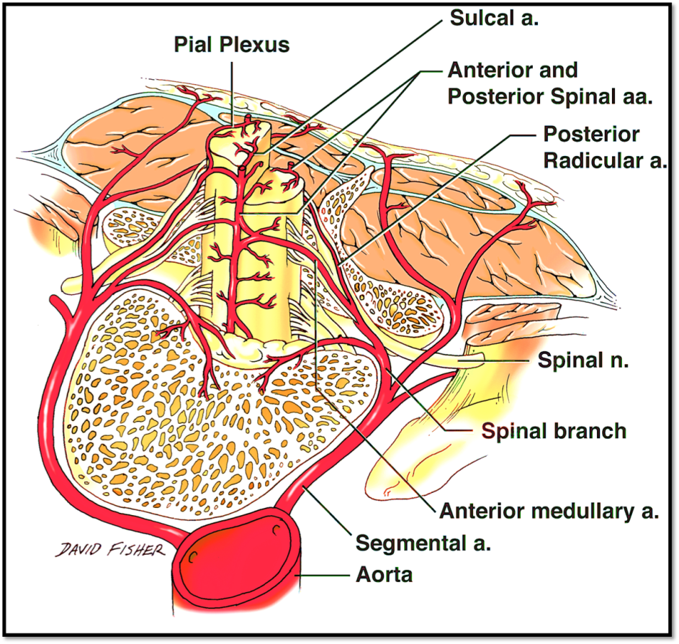
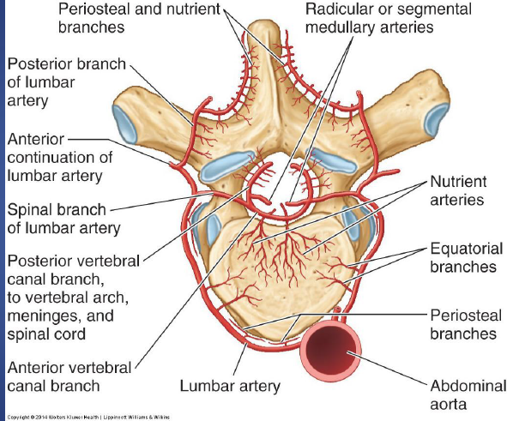
Ramo dorsal
Ramo espinhal
Ramos radiculares
A. medular segmentar
Ramos pré-laminares
Ramos pós-centrais

Slide 11
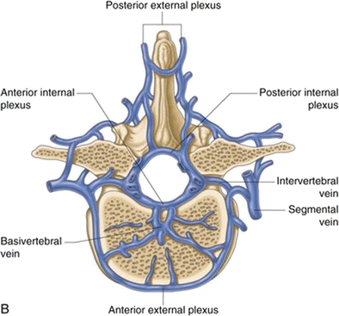
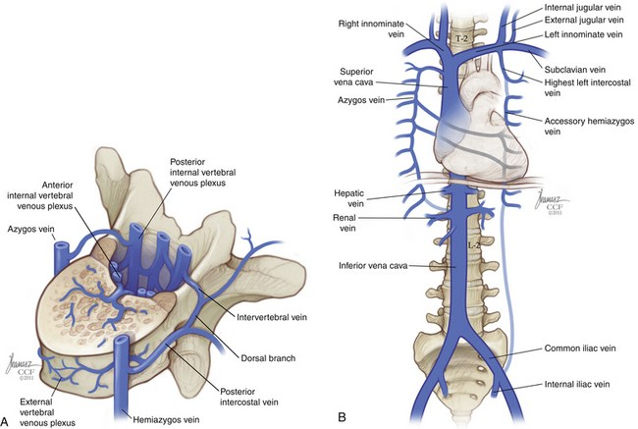
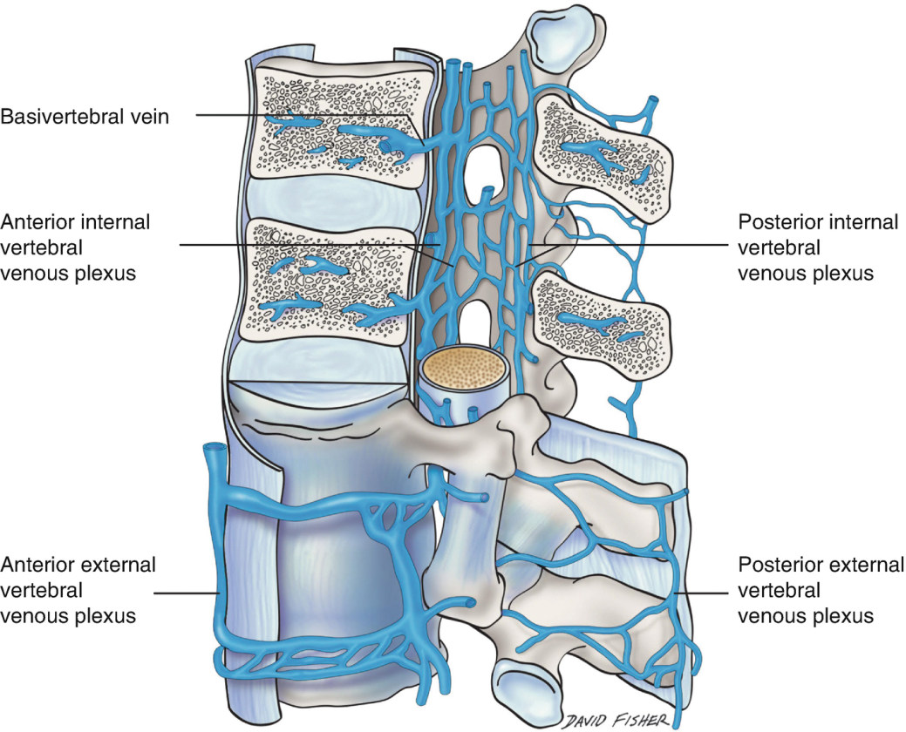
Vascularização da coluna vertebral 2. Drenagem venosa
Vv. intervertebrais
Plexos venosos vertebrais I e E
Vv. basivertebrais
Vv. intervertebrais
Vv. segmentares

Slide 12
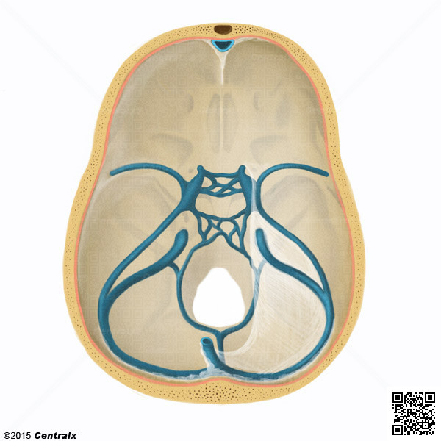
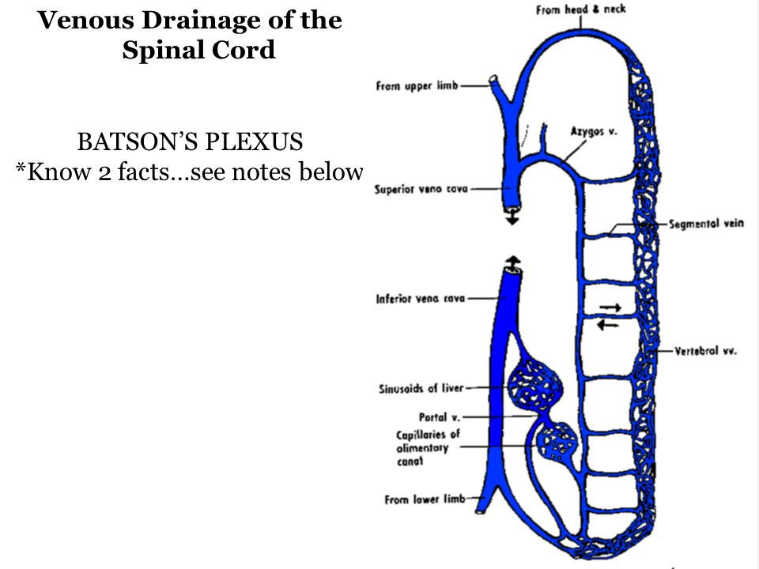
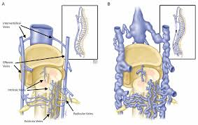
Plexos venosos vertebrais Veias segmentares
Plexo basilar
Seios da dura-máter
Vias alternativas

Slide 13
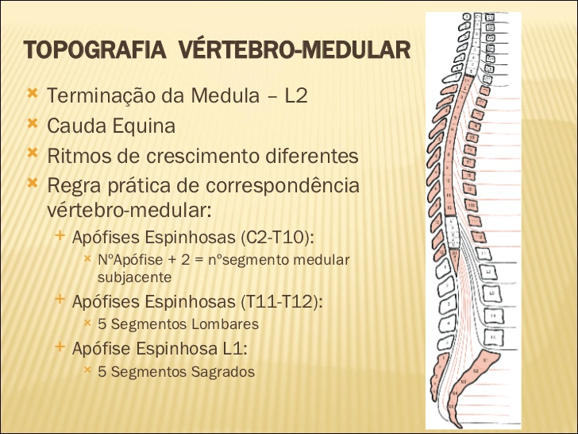
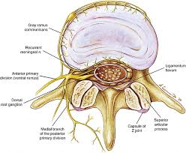
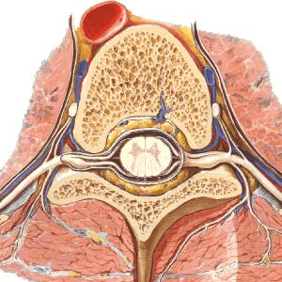
Inervação da coluna vertebral
Relação vértebro-medular
Entre C2 e T10 +2 ao PE
Ramo dorsal
Ramos recorrentes
meníngeos

Slide 14
RESUMO
Articulações da coluna vertebral;
Ligamentos da coluna vertebral;
Vascularização e inervação.

Slide 15
REFERÊNCIAS BIBLIOGRÁFICAS
Aumüller, G. Anatomia. 1ª ed, Rio de Janeiro: Guanabara Koogan S.A., 2009.
Drake, R.L., Vogl, W., Mitchell, A.W.M. Gray׳s. Anatomia para estudantes.
1ª ed. Rio de Janeiro: Elsevier Editora Ltda, 2005.
Gardner, Gray e O׳Rahilly. Anatomia.
4ª ed, Rio de Janeiro: Guanabara Koogan S.A., 1978.
Gray׳s. Anatomia. A base anatômica da prática clínica. 40ª ed. Rio de Janeiro: Elsevier Editora Ltda, 2010.
Moore, K.L.; Dalley, A.F. Anatomia orientada para a clínica.
6ª ed, Rio de Janeiro: Guanabara Koogan S.A., 2011.
Snell, R.S. Anatomia clínica para estudantes de medicina. 5ª ed, Rio de Janeiro: Guanabara Koogan S.A., 1999.

